Slide 1


01
实验目的与要求
02
实验原理
CONTENTS
03
实验步骤
04
实验结果

Slide 2
一、实验目的及要求
实验目的
1. 进一步加深对卷积神经网络基本原理的理解。
2. 掌握卷积神经网络处理文本的各项技术。
3. 掌握文本分类模型 Text-CNN 的架构和原理。
实验要求
1. 任选一个深度学习框架建立Text-CNN模型（本实验指导书以TensorFlow为例）。
2. 实现对中文电影评论的情感分类，实现测试准确率在83%以上。
3. 也可采用LSTM实现，实现测试准确率高于卷积神经网络。
4. 按规定时间在课程网站提交实验报告、代码以及PPT。

Slide 3
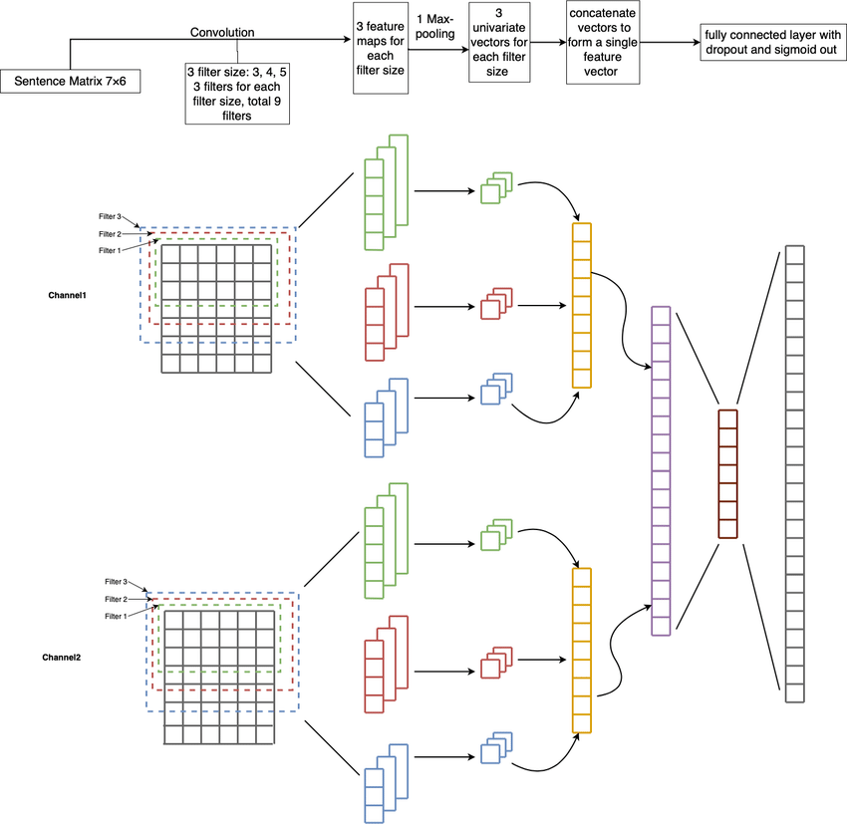
二、实验原理
1、基本原理：
如图1中所示，Text-CNN的词嵌入层（Word embedding）使用二维矩阵来表示长文本。词嵌入将输入文本的每个词语通过空间映射，将独热表示（One-Hot Representation）转换成分布式表示（Distributed Representation），进而可以使用低维的词向量来表示每一个词语。经过词嵌入，每个单词具有相同长度的词向量表示。将各个词语的向量表示连起来便可以得到二维矩阵。得到词向量的方式有多种，常用的是Word2vec方法。若使用预训练好的词向量，在训练模型的时候可以选择更新或不更新词向量，分别对应嵌入层状态为Non-static和Static。
​

Slide 4
二、实验原理
1、基本原理：
Text-CNN的卷积层是主要部分，卷积核的宽度等于词向量的维度，经卷积后可以提取文本的特征向量。与在图像领域应用类似，Text-CNN可以设置多个卷积核以提取文本的多层特征，长度为N的卷积核可以提取文本中的N-gram特征。
​ Text-CNN的池化层一般采取Max-over-time pooling，输出最大值，从而判断词嵌入中是否含N-gram。
​ Text-CNN的全连接层采用了Dropout算法防止过拟合，并使用Softmax函数输出各个类别的概率。

Slide 5
三、实验步骤
实验步骤
1. 主要工具
​ Python 3.6.9、PyTorch 1.4.0、numpy-1.16.6、gensim-4.0.1
2.数据集 ：
1. 训练集。包含19998条中文电影评论，其中正负向评论各9999条。
2. 验证集。包含5629条中文电影评论，其中正负向评论各2812,2817条。
3. 测试集。包含369条中文电影评论，其中正负向评论各187,182条。
4. 预训练词向量。中文维基百科词向量word2vec：wiki_word2vec_50.bin。

Slide 6
三、实验步骤
实验步骤
1、导入相关包
2、指定运算的设备
import os
import sys
import json
import torch
import torch.nn as nn
from torchvision import transforms, datasets, utils
import matplotlib.pyplot as plt
import numpy as np
import torch.optim as optim
from tqdm import tqdm
import torch.optim as optim
from mymodel import TextCNN
device = torch.device("cuda:0" if torch.cuda.is_available() else "cpu")#判断设备是否GPU可以用，否则就指定设备为CPU
print("using {} device.".format(device))

Slide 7
三、实验步骤
3、数据的预处理：构建词汇表
def build_word2id(save_to_path=None):
word2id = {'_PAD_': 0}
path = ['./Dataset/train.txt', './Dataset/validation.txt']
# write the index to word2id[word]
for _path in path:
with open(_path, encoding='utf-8') as f:
for line in f.readlines():
sp = line.strip().split()
for word in sp[1:]:
if word not in word2id.keys():
word2id[word] = len(word2id)
if save_to_path:
with open(save_to_path, 'w', encoding='utf-8') as f:
for w in word2id:
f.write(w+'\t')
f.write(str(word2id[w]))
f.write('\n'）
return word2id

Slide 8
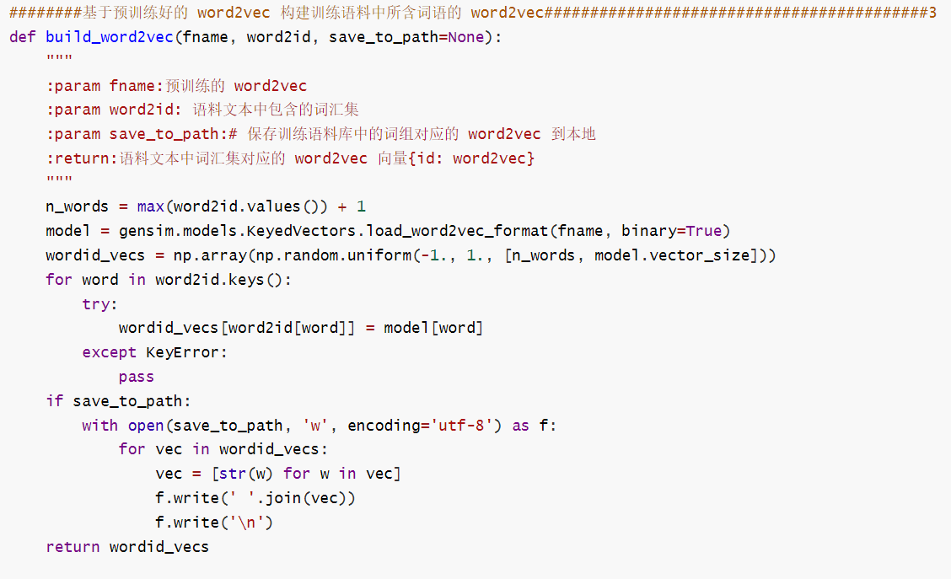
三、实验步骤
3、数据的预处理：词向量编码
编码后的词向量才能被Textcnn处理

Slide 9
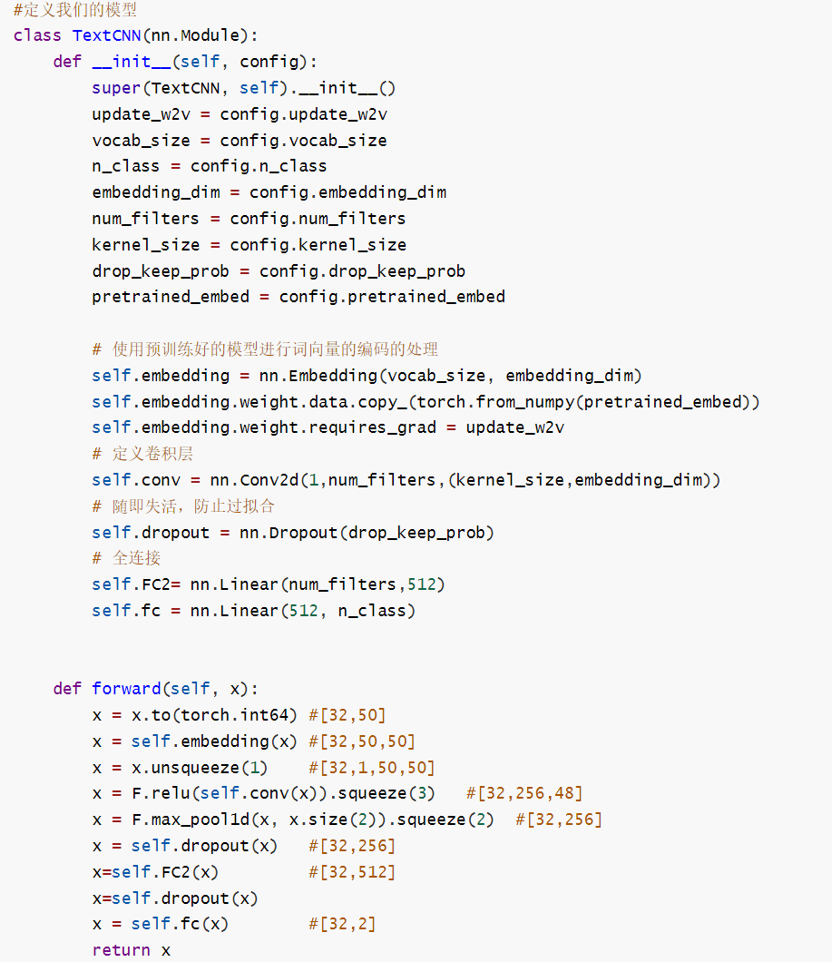

三、实验步骤
4、构建模型
Input (32,50)
embedding
32，50，50
扩充维度
32，1，50，50
feature2
32，256，48，48
压缩维度
32，256
fc, 2
32，2
本实验设计的网络结构

Slide 10
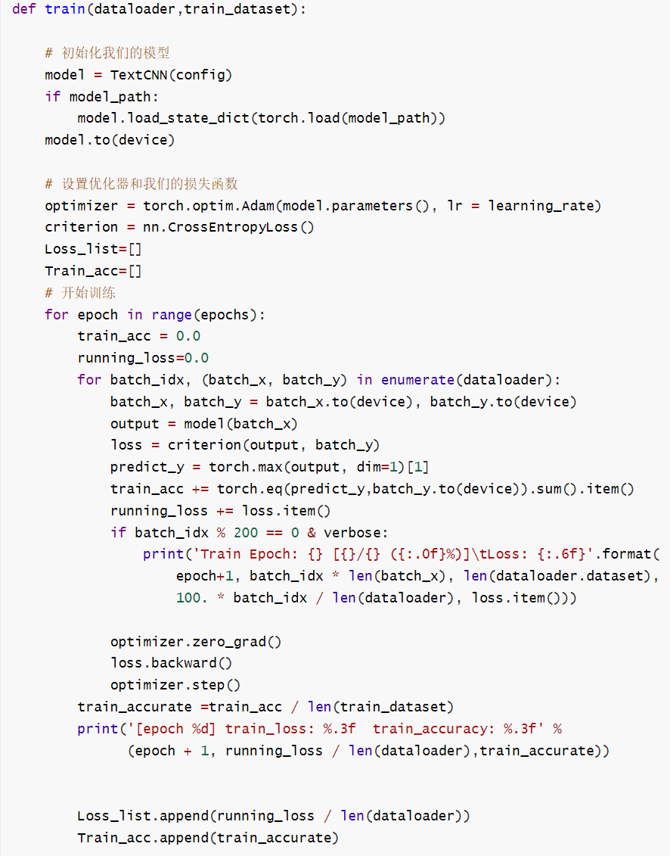
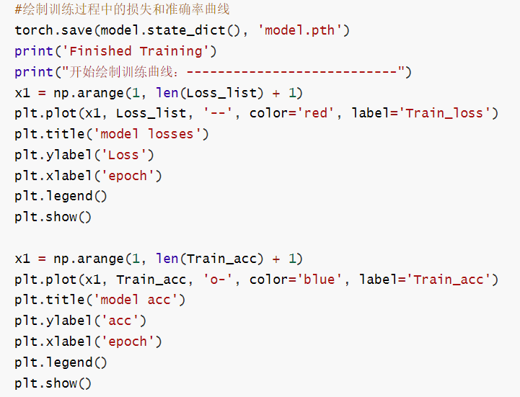
三、实验步骤
5、模型的训练：
6、训练过程可视化

Slide 11
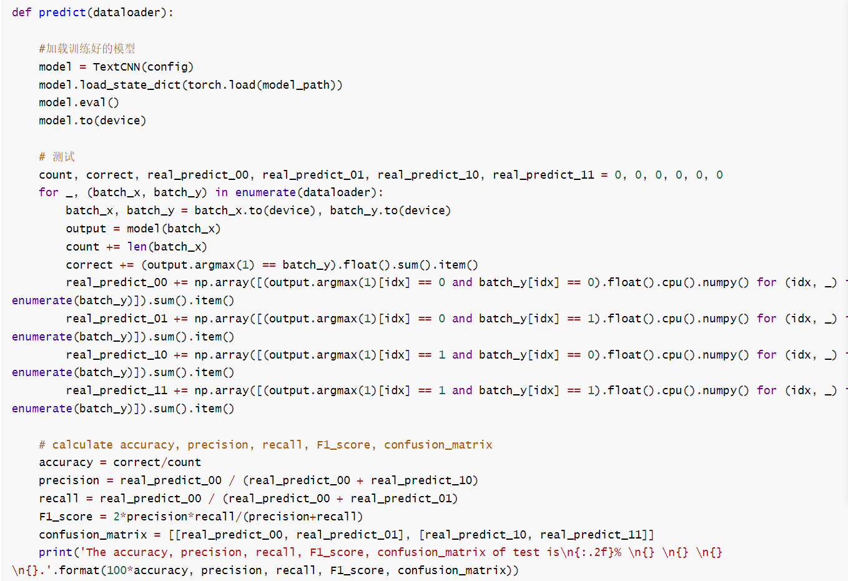
三、实验步骤
8、predict
定义predict函数，并用来测试验证集上的情感分类的效果：

Slide 12
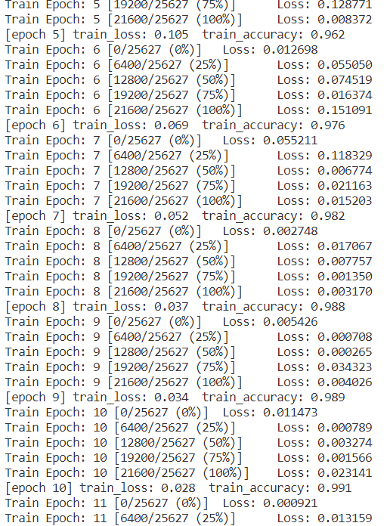
四、实验结果
1、迭代三十次的结果
2、最后一次的损失和准确率
[epoch 30]： train_loss: 0.011 train_accuracy: 0.997
3 predict验证集的结果：
迭代30次之后，训练集准确率达到99.97%

Slide 13
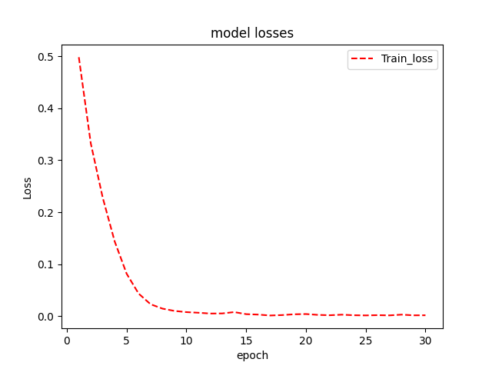
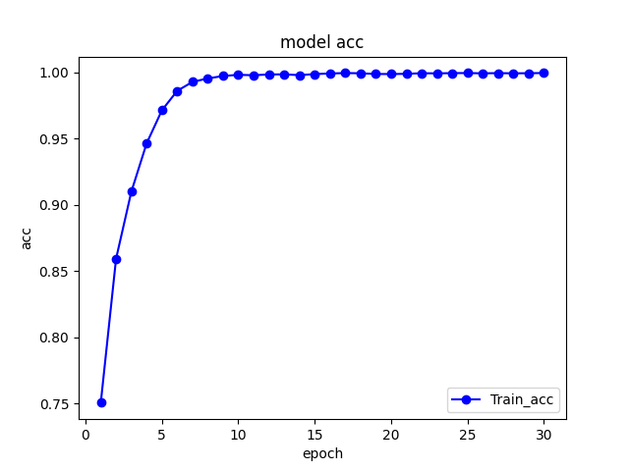
四、实验结果
1、迭代三十次损失变化曲线
2、迭代三十次的准确率的变化曲线

Slide 14


请老师批评指正！
THANK YOU

